Slide 1
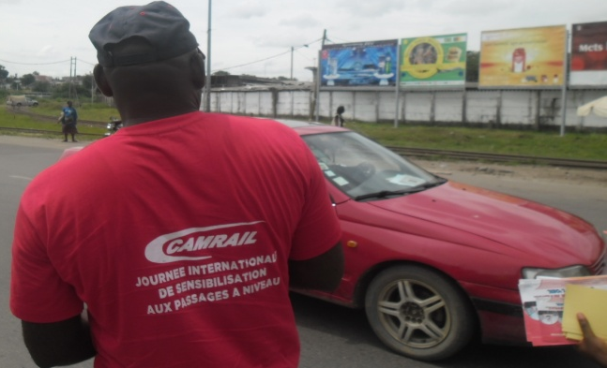
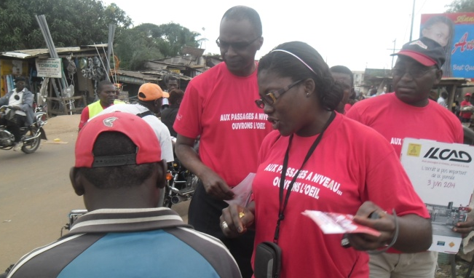







"Ne surestimez pas vos capacités près des rails! ».

Slide 2


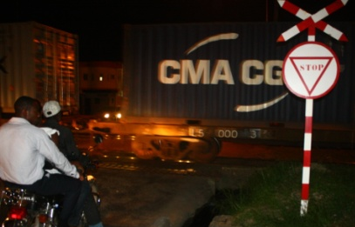
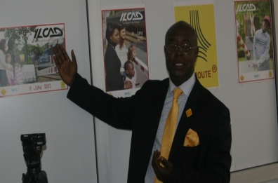
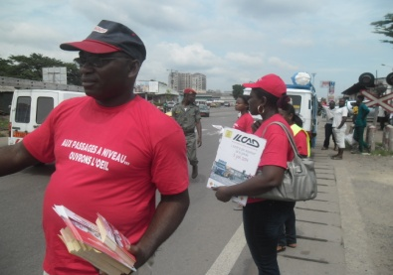
CONTEXTE
Trop d’usagers de la route et de piétons sont tués ou blessés chaque
année dans le monde aux passages à niveau et ce, malgré les mesures prises pour signaler leur présence et les sécuriser. Les accidents survenant aux passages à niveau sont, pratiquement tous, provoqués par des usagers de la route qui ne respectent pas les feux imposant l’arrêt, ni les signaux, ni les règles de base du code de la route. Contrairement aux idées reçues, la plupart des accidents impliquent des “habitués”, notamment ceux vivant à proximité des passages à niveau et/ou les empruntant régulièrement ; l’habitude les rendant moins prudents ou plus audacieux, ce qui, dans certains cas, peut se révéler fatal.
la Journée internationale de sensibilisation à la sécurité aux passages à niveau (ILCAD)?
Il existe des journées mondiales dédiées à la santé, à la sécurité routière en particulier la Journée mondiale du souvenir des victimes des accidents de la route instaurée par L’Assemblée Générale des Nations Unies en 2005 http://www.worlddayofremembrance.org/, mais connaissez-vous la Journée internationale de sensibilisation à la sécurité aux passages à niveau (ILCAD) coordonnée par l’UIC depuis 2009 ?.
Cette campagne rassemble des acteurs de la route et du rail. Elle a été créée sur la base de campagnes de sensibilisation déjà existantes dans de nombreux pays tels que les Etats Unis, le Canada, l’Australie et la Nouvelle Zélande mais également au Cameroun depuis 2013 par l’association SECUROUTE.
Cette journée de sensibilisation a connu année après année un succès croissant et rassemblé chaque fois plus de pays (45 l’année passée). En 2014, cette journée a été célébré conjointement avec la société CAMRAIL l’entreprise concessionnaire du chemin de de fer au Cameroun. Is existent environ 600 000 passages à niveau dans le monde.
Cette année, le Cameroun célébrera cette journée a l’instar de 40 pays dans le monde le 10 et 11 Juin 2016 à Yaoundé.

Slide 3
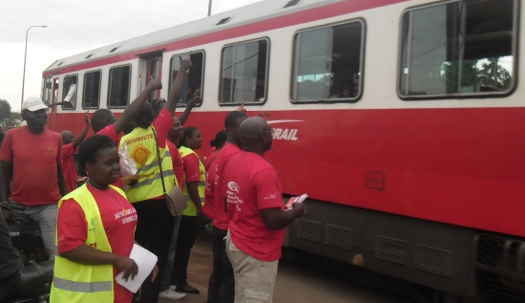
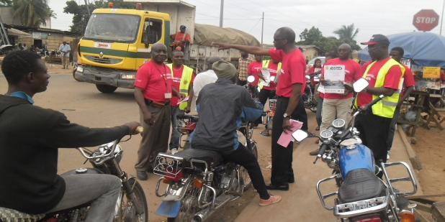
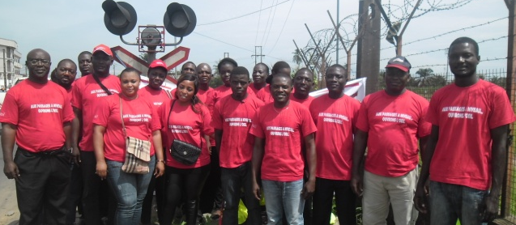
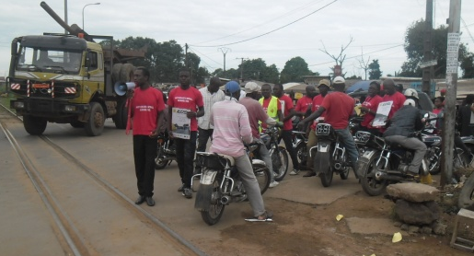
Objectifs de la journée
Faire prendre conscience des dangers que présentent les comportements à risques aux passages à niveau
Identifier les comportements dangereux aux passages à niveau et à leurs abords
Mettre l’accent sur les mesures éducatives
Convaincre les usagers de la route sur le fait que les accidents pourraient être évités en respectant le code de la route
Les actions de sensibilisation sur ce risque routier
Des actions de communication spécifiques ont été prévues :
Distributions de dépliants (flyers) aux passages à niveau, dans les écoles, les auto-écoles, et les trains etc.,
affichages de posters dans les gares et autres endroits stratégiques, diffusion
Diffusion d’un messages ciblés à la radio et à la télévision,
Organisation de rencontres avec la presse
Tout s’articule autour de ce message commun "Ne surestimez pas vos capacités près des rails!

Slide 4










Programme des activités
10 juin 2016
8h a 10 h : Pose des affiches et distribution des flyers au voyageurs et commerçants de la gare
10h. 1h Cérémonie de lancement dans l’esplanade la Gare voyageur de Yaoundé.
10h 13 h :Campagne de sensibilisation au passage a niveau de Obobogo.
14 h 16 h: Campagne de sensibilisation au passage piéton de Olezoa.
11 Juin 2016.
8h -13h: Campagne de sensibilisation au départ et l’arrivée des train.
8h -13h: Conférence de presse
Ressources
MATERIELS DE SENSIBILISATION
Affiches,
Tee shirts,
casquette,
fyers,
Chasubles
NOMBRE D’ANNIMATEURS: 15.
MOYEN LOGISTIQUE: location d’un car de 20 Places
ANNIMATION SONORE: Fanfares et sonorisation portative a louer.
COMMUNICATION: Deux banderoles,
MEDIAS: 2 TV, 3 radios, 5 journaux, 2 medias en ligne
Nos partenaires
ORGANISATEURS
BP 12717 Douala, CAMEROUN
Tél (Bur) : +237 243 10 10 48
Mob: +237 67633 1111 / 699 92 69 46
securoute2004@yahoo.fr / www.facebook/securoute
@securouteafrica
securouteafrique
B.P 766 Douala – CAMEROUN
www.camrail.net

